Slide 1
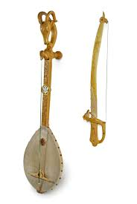
НАРОДНА КЊИЖЕВНОСТ
СРПСКИ ЈЕЗИК 4. РАЗРЕД

Slide 2
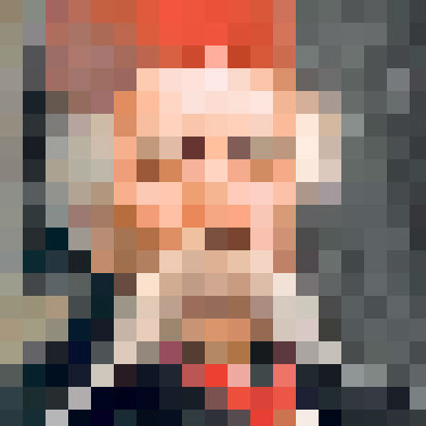
Сакупљао је народне умотворине.
СРПСКИ ЈЕЗИК 4. РАЗРЕД

Slide 3
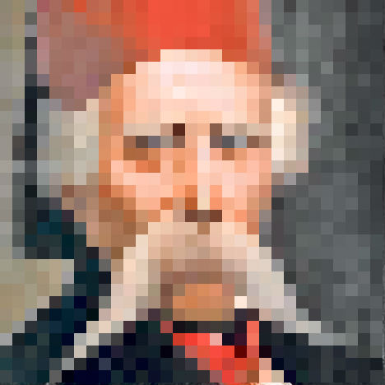
Име је добио по једној животињи.
СРПСКИ ЈЕЗИК 4. РАЗРЕД

Slide 4
Рекао је:
“Пиши као што говориш, а читај као што је написано”.
СРПСКИ ЈЕЗИК 4. РАЗРЕД

Slide 5
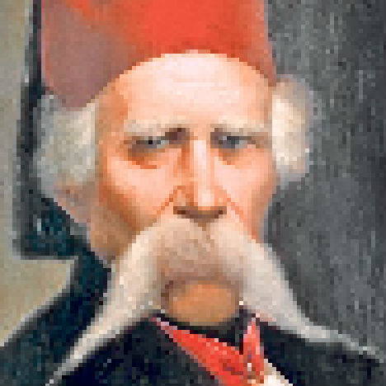
НАРОДНА (УСМЕНА) КЊИЖЕВНОСТ
Он је творац азбуке.
НАРОДНЕ УМОТВОРИНЕ
Вук Стефановић
Караџић је
сакупљач народних
умотворина.
Писац је првог рјечника
српског језика.
У Бечу је 1814.
штампао прву збирку
народних пјесама.
Саставио је нашу азбуку
која има 30 слова.
ВУК
СТЕФАНОВИЋ
КАРАЏИЋ
СРПСКИ ЈЕЗИК 4. РАЗРЕД

Slide 6
НАРОДНА (УСМЕНА) КЊИЖЕВНОСТ
НАРОДНА ПРОЗА
НАРОДНА ПОЕЗИЈА
БАЈКЕ
ПЈЕСМЕ:
ЕПСКЕ
ЛИРСКЕ
ЕПСКО-ЛИРСКЕ
БАСНЕ
ПРИЧЕ
ПРИПОВИЈЕТКЕ
ПИТАЛИЦЕ
ЗАГОНЕТКЕ/ОДГОНЕТКЕ
БРЗАЛИЦЕ
ПОСЛОВИЦЕ
СРПСКИ ЈЕЗИК 4. РАЗРЕД

Slide 7
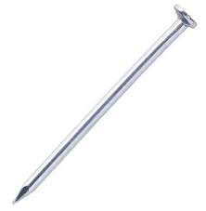
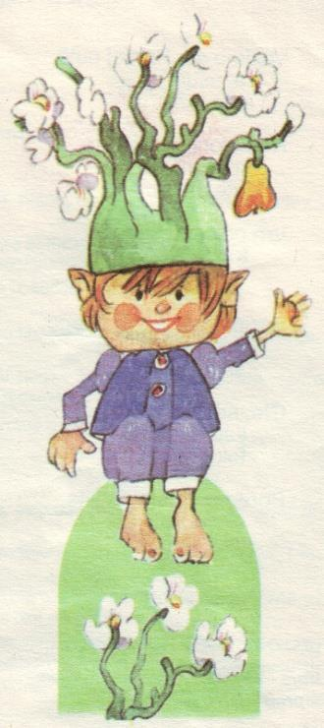
Спој примјер са врстом којој припада.
Без муке нема науке.
ЗАГОНЕТКА
Кога ударају највише по глави?
БРЗАЛИЦА
На врх брда врба мрда.
ПОСЛОВИЦА
СРПСКИ ЈЕЗИК 4. РАЗРЕД

Slide 8
Повежи линијом ријечи из лијеве колоне са ријечима из десне колоне, тако да добијеш пословице.
А) С ким си горег заната.
Б) Од ината нема кратке ноге.
В) Моја кућица такав си.
Г) У лажи су моја слободица.
СРПСКИ ЈЕЗИК 4. РАЗРЕД

Slide 9
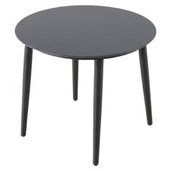
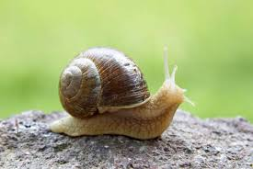
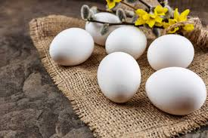
Повежи загонетку са одређеном сликом.
Роге има, коза није, траву пасе,
овца није, самар носи, коњ није.
Бијеле су боје,
кока их снијела.
Излећи ће се пиле,
ако остану цијела.
Четири ноге има, а
не може да се макне.
Кућица у горици
на једној ножици.
СРПСКИ ЈЕЗИК 4. РАЗРЕД

Slide 10
Којој врсти народне књижевности припадају сљедећи наслови?
ЧАРДАК НИ НА НЕБУ НИ НА ЗЕМЉИ
НАРОДНА БАЈКА
СВИЈЕТУ СЕ НЕ МОЖЕ УГОДИТИ
НАРОДНА ПРИПОВИЈЕТКА
МАРКО КРАЉЕВИЋ И БЕГ КОСТАДИН
НАРОДНА ПЈЕСМА
СВЕТИ САВА И СЕЉАК БЕЗ СРЕЋЕ
НАРОДНА ПРИЧА
КОЗА И ВУК
НАРОДНА БАСНА
СРПСКИ ЈЕЗИК 4. РАЗРЕД

Slide 11
ДОБРО ХВАЛА
Састану се двојица сиромаха, два главна пријатеља, који се нијесу задуго видјели. Пошто се најприје за здравље упитају, упитаће један другог:
– Како ми сад животариш?
– Добро – одговори други.
– Што имам пара све ми је у житу; а што имам жита све ми је у брашну; што имам брашна све ми је у хљебу; а што имам хљеба све ми је у трбуху.
СРПСКИ ЈЕЗИК 4. РАЗРЕД

Slide 12
Задатак за самосталан рад:
Од понуђених поука издвој једну која по твом мишљењу највише одговара овој народној причи и образложи свој одговор:
Сиромашни људи се шале на свој рачун.
Сиромашан човјек је задовољан својим имањем.
Сиромашни људи су често задовољнији од богатих.
СРПСКИ ЈЕЗИК 4. РАЗРЕД

